Slide 1
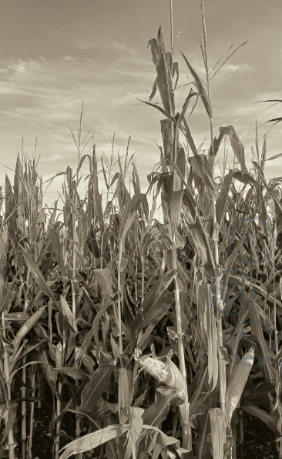
I NUOVI BIOCARBURANTI
Energia dalle piante e altri materiali organici
Fonte: EURESIS.ORG
Notes:
I nuovi biocarburanti sono combustibili prodotti a partire da biomasse, cioè da materiali di origine biologica provenienti dall’agricoltura e relative industrie connesse, dalla silvicoltura, dalla parte biodegradabile dei rifiuti industriali e urbani.
Servono a ridurre il consumo di carburanti fossili: a questo scopo in EU è diventato obbligatorio aggiungere una % di componenti originati da biomasse alla benzina ed al gasolio per autotrazione.

Slide 2
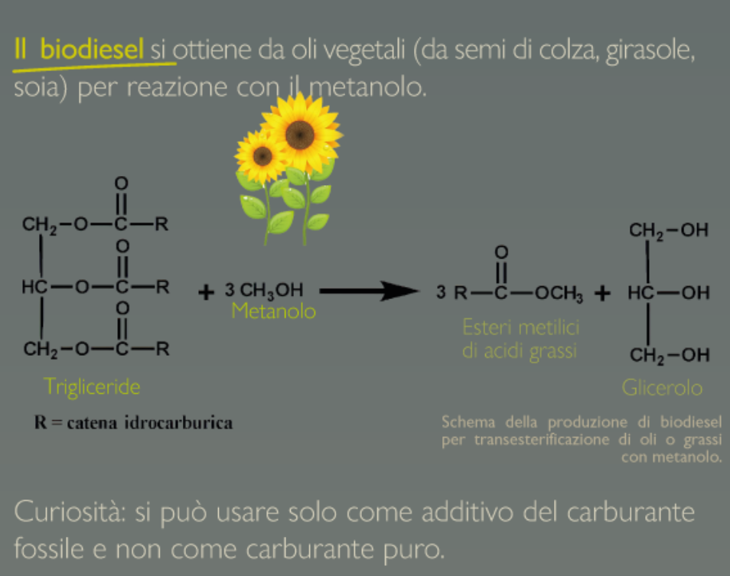
Il biodiesel

Slide 3
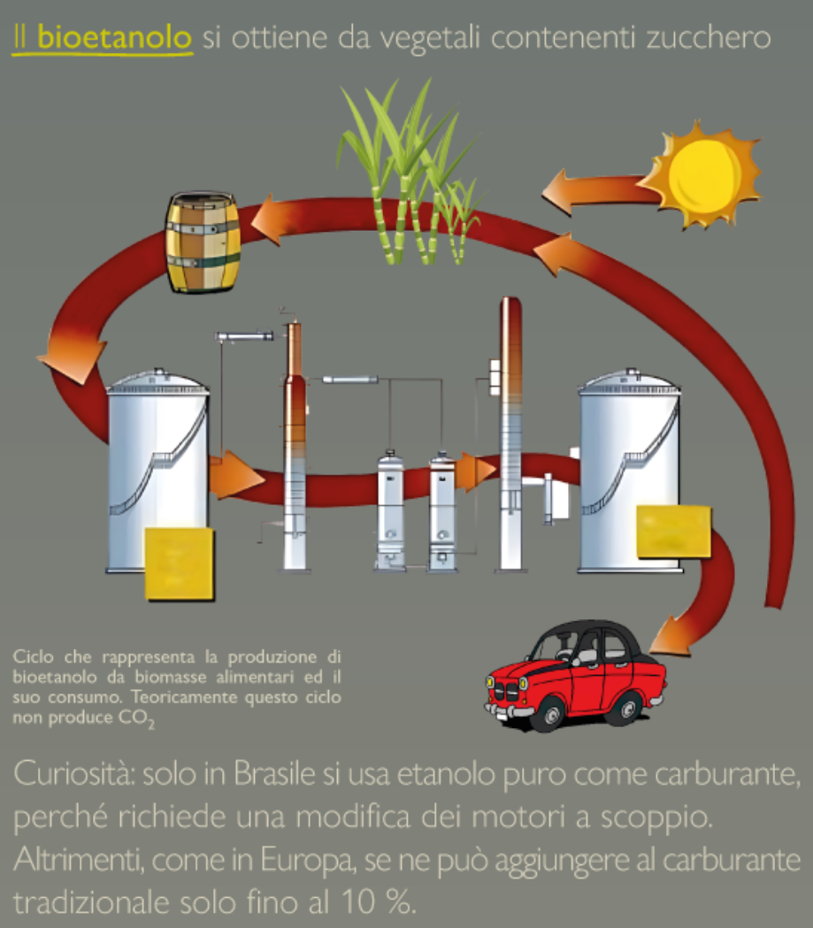
Il bioetanolo

Slide 4
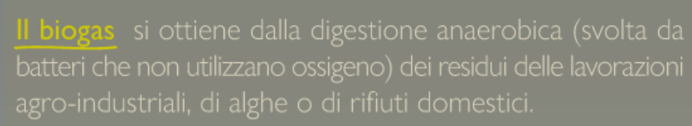

Il biogas

Slide 5
I biocarburanti di prima generazione
Ricavati da prodotti agricoli normalmente destinati all’alimentazione
SVANTAGGI:
Competizione con la produzione di cibo;
Espulsione di piccoli agricoltori da parte di grandi compagnie (land grabbing – accaparramento di terre) per sostenere una produzione intensiva di biomasse;
Distruzione forestale;
Impoverimento della biodiversità.

Slide 6
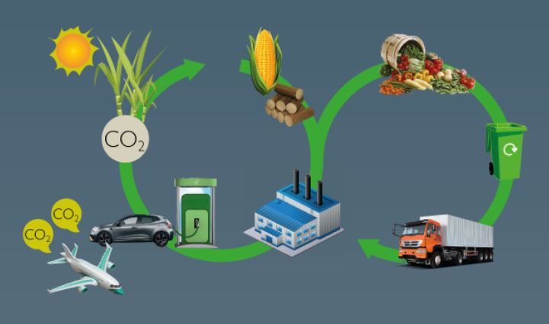
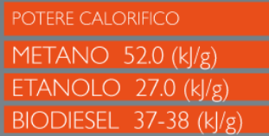
I biocarburanti avanzati
PROVENGONO DA:
Frazione Organica Rifiuti Urbani (FORSU);
Riciclo di scarti agricoli e industriali;
Colture di piante oleose in terreni marginali;
Coltivazione di alghe (da sviluppare).
Notes:
Per evitare tali contraddizioni oggi si producono preferibilmente biocarburanti «avanzati» che non richiedono la conversione di terreni agricoli destinati alla produzione di alimenti e realizzano un maggior rispetto per l’ambiente.

Slide 7
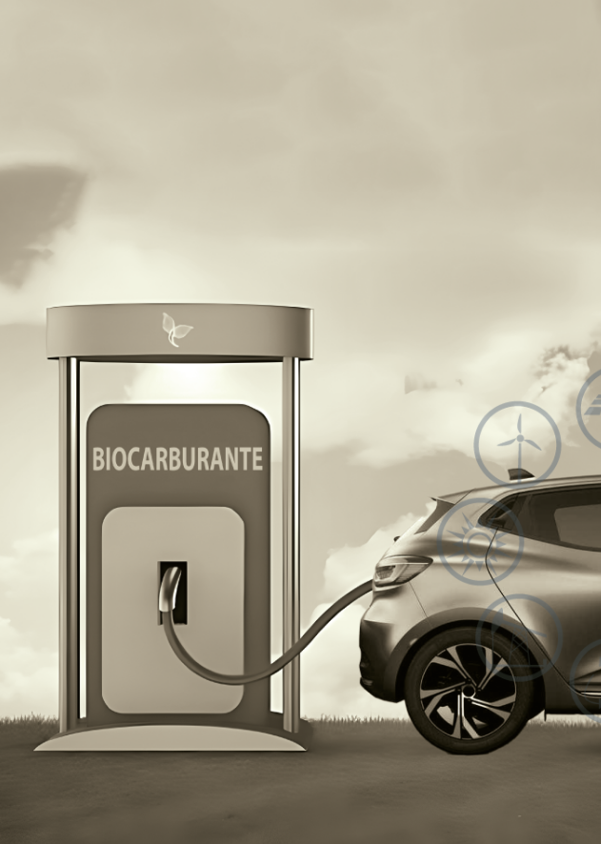
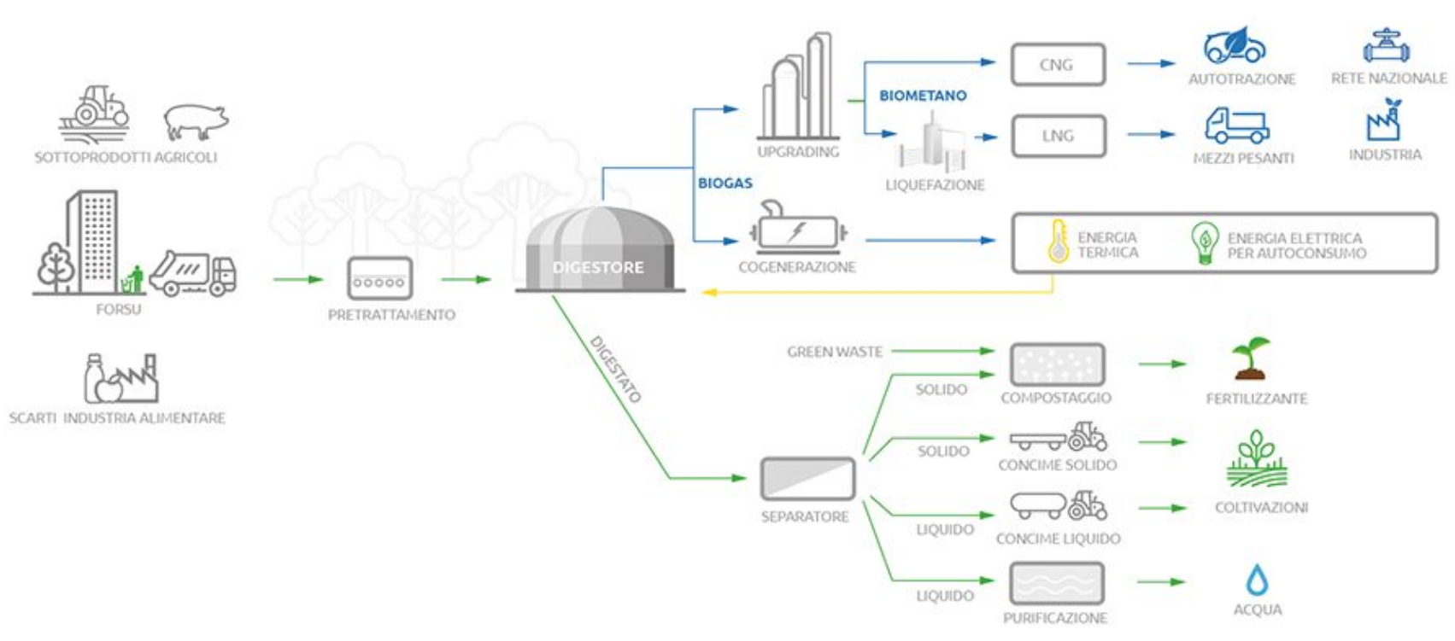
Da Biogas a Biometano
Notes:
Il biometano ottenuto può essere immesso in rete e/o essere utilizzato per autotrazione.

Slide 8
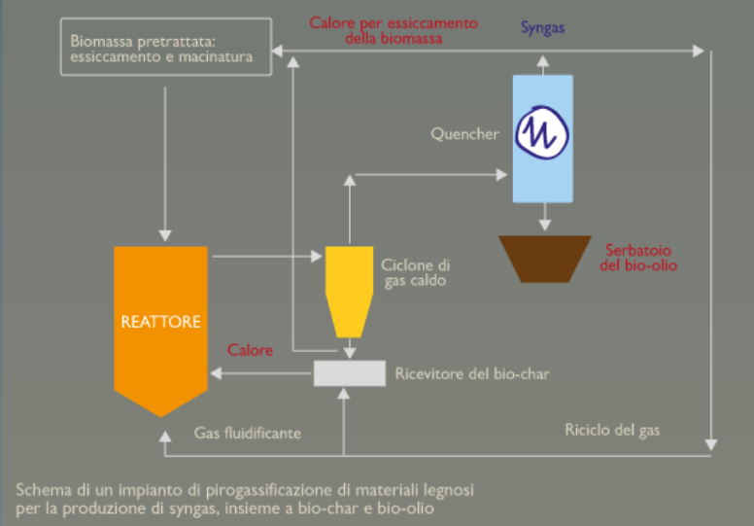
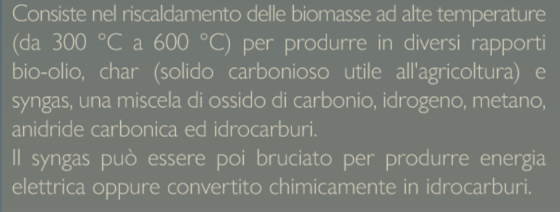
Pirolisi di biomasse
PIROLISI: riscaldamento senza ossigeno
COMBUSTIONE: riscaldamento + ossigeno
Notes:
BIO-OLIO: combustibile liquido per produzione energia;
BIO-CHAR: carbone vegetale che si ottiene dalla pirolisi di diversi tipi di biomassa vegetale. Di particolare interesse risulta la sua produzione a partire da residui/sottoprodotti agricoli: potature, stoppie di mais o grano, lolla di riso, mallo di mandorla, fogliame secco, ecc. Se applicato ai suoli, è un potente ammendante (migliora le caratteristiche del terreno). La sua alta porosità aumenta la ritenzione idrica e quella degli elementi nutritivi che rimangono più a lungo disponibili per le piante

Slide 9
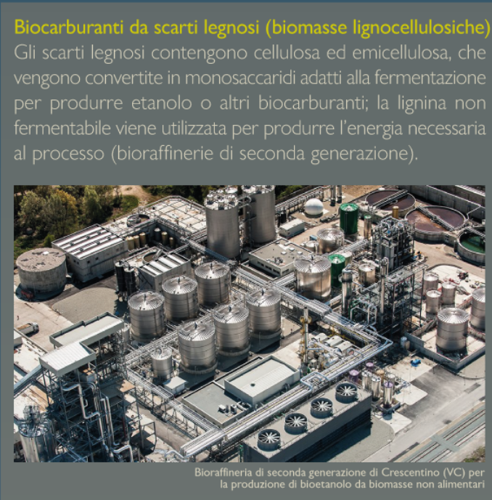
Biocarburanti da scarti legnosi

Slide 10

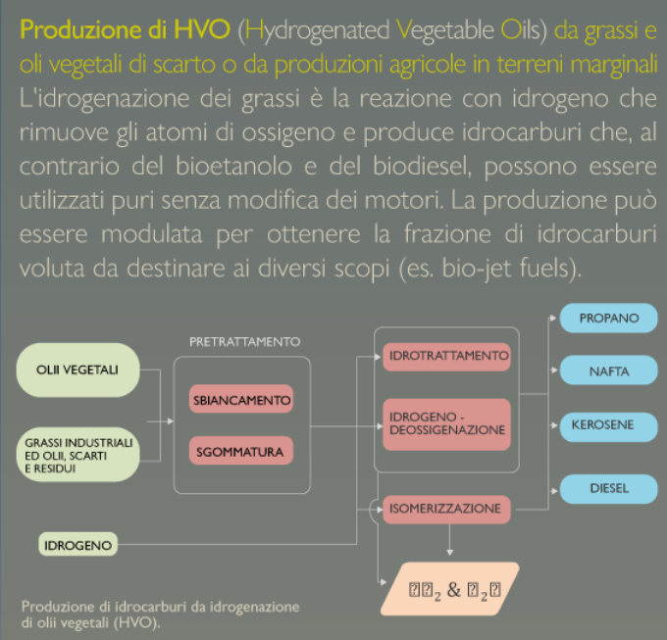
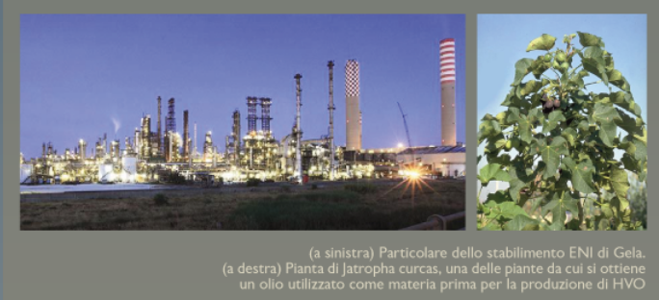
Oli vegetali idrogenati
Notes:
Jatropha curcas è un arbusto perenne, velenoso, di altezza massima di circa 5 m. La pianta è originaria dell'America tropicale,^{[2]} da dove è stata diffusa in diverse altre zone tropicali e subtropicali;^{[3]} è principalmente coltivata in Asia e in Africa, dove è conosciuta come Pourghère. Dato che è tossica è usata spesso come recinzione vivente per proteggere orti e giardini dagli animali; per lo stesso motivo in Africa è usata per recintare tombe e cimiteri. È molto resistente all'arido, è coltivabile in zone pressoché desertiche. I semi contengono circa il 30-38% di un olio non commestibile, ma utilizzabile tal quale come comune combustibile, ovvero come carburante, previa semplice filtrazione, in motori Diesel opportunamente progettati, oppure trasformabile in Biodiesel tramite transesterificazione e impiegabile in tutti i motori Diesel senza alcuna modifica specifica.

Slide 11
Concludendo ….
I biocaburanti….
Sono un sistema complesso: nessuna filiera è in grado di coprire da sola il fabbisogno di carburanti fossili.
La convenienza rispetto ai carburanti fossili sta nella riduzione di CO2 emessa.
Non sempre sono economicamente convenienti (incentivi).
Stimolano lo sviluppo di nuove tecnologie impiantistiche ed attività agricole sostenibili (riforestazione, recupero terreni degradati).

